Slide 1

İŞYERİ SAĞLIK VE GÜVENLİK BİRİMİ
DAİRE BAŞKANLIĞI
KURTARMADA KULLANILAN İPLER
ve
DÜĞÜMLER

Slide 2
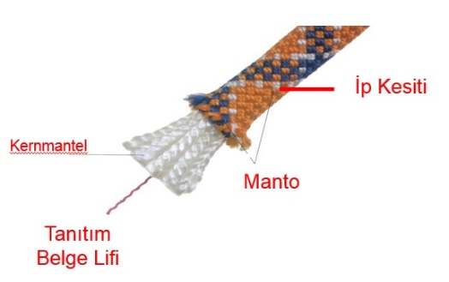
KURTARMADA KULLANILAN İPLER VE DÜĞÜMLER
İpler yapılarına göre ikiye ayrılırlar
Örgü ipler ve Kernmantle ipler.
Kernmantle (mantolu) ipler iki katmandan oluşur.
Yükün %70ini taşıyan bir çekirdek kısmı, %30 çekeri olan bir dış katmanı vardır.
1
Notes:
İplerin Yapısı Ve Çeşitleri
İpler yapılarına göre ikiye ayrılırlar: Örgü ipler ve Kernmantle ipler. Örgü ipler birçok lifin sarılarak oluşturduğu ve son sarımın üç örgüden oluştuğu iplerdir. Dinamik özellikleri yoktur ve diğer mekanik dezavantajlarından dolayı günümüzde kurtarma faaliyetlerinde kullanılmamaktadırlar. Kernmantle (mantolu) ipler iki katmandan oluşur.Yükün %70ini taşıyan bir çekirdek ve onu dış etkenlerden koruyan çepeçevre bir mantosu vardır ve kurtarma faaliyetlerinde kullanılmaktadır. Kurtarmada kullanılan ipler UIAA ( Uluslararası Dağcılık Federasyonu Birliği) ve CE (Avrupa Standartları) normlarına uygun olmalıdır.

Slide 3
POLİAMİD (NAYLON): Sentetik lifler içinde en yüksek esneme yeteneğine, kuru haldeki mukavemetine ve yüksek aşınma direncine sahiptir.
POLİESTER: Bu lif kuru halde poliamid kadar dayanıklıdır
POLİETİEN: Suda yüzebilme özelliğine sahip olmakla beraber nem çekmez.
2
Notes:
-Poliamid (Naylon): Sentetik lifler içinde en yüksek esneme yeteneğine, kuru haldeki mukavemetine ve yüksek aşınma direncine sahiptir. Su emdiğinde liflerin şişmesiyle mukavemette ve aşınma direncinde %10-20 oranında azalırken, lif boyunda da kısalma görülür.
-Poliester: Bu lif kuru halde poliamid kadar dayanıklıdır. Islakken bile aşınma direncini ve dayanıklılığını kaybetmez.
-Polietien: Suda yüzebilme özelliğine sahip olmakla beraber nem çekmez. Gün ışığına dayanıksız, yüksek sıcaklıklarda kullanılma elverişli degildir.
-Polipropilen: Kimyasal özellikler bakımından polietilen lifleriyle benzer özellik gösterir. Polietilene göre yüksek sıcaklığa ve gün ışığına daha az dayanıklıdır. Ucuz olması nedeniyle diğer sentetik liflerle karışım halinde kullanımı yaygındır. Bu liflerin sürtünme direnci oldukça yüksektir.

Slide 4
POLİPROPİLEN: Kimyasal özellikler bakımından polietilen lifleriyle benzer özellik gösterir.
YÜKSEK PERFORMASLI POLİETİLEN: Bu lif moleküler ağırlığı oldukça yüksek olan uzun zincir yapısına sahip bir liftir.
ARAMİD (KEVLAR): Sentetik lifler içinde özel kullanım alanlarına sahip olan liftir.
3
Notes:
-Yüksek Performaslı Polietilen: Bu lif moleküler ağırlığı oldukça yüksek olan uzun zincir yapısına sahip bir liftir. Bu özelliği sayesinde yük taşımakta daha etkin olmaktadır. Bundan dolayı bu liften yapılan malzemenin darbe dayanımı oldukça yüksekdir. Sürtünme katsayısı düşük, nem emmez ve aşınma direnci çok yüksektir
-Aramid (Kevlar): Sentetik lifler içinde özel kullanım alanlarına sahip olan liftir. Genel olarak ısıya ve yüksek gerilme dayanıklı elastik yapıya sahip liflerdir. Dayanıklılığı poliamid ve poliesterin yaklaşık iki katıdır Kopma uzaması düşük, aşınma direnci yüksek ve gün ışığından olumsuz yönde etkilendiği bilinmektedir.

Slide 5
KURTARMADA KULLANILAN İPLER
YAPISINA (ESNEKLİĞİNE) GÖRE İPLER
Yapısına göre ipler STATİK ve DİNAMİK olmak üzere iki gruba ayrılır.
STATİK İPLER: Statik ipler kurtarma operasyonlarında kullanılan iplerdir.
Bu ipler dokuması sık olduğundan esneme katsayıları az olan iplerdir. %2-3 esneme katsayısına sahiptir. Şok emme özellikleri düşüktür.
4
Notes:
Statik İpler: Statik ipler kurtarma operasyonlarında kullanılan iplerdir. Bu ipler dokuması sık olduğundan esneme katsayıları az olan iplerdir. %2-3 esneme katsayısına sahiptir. Şok emme özellikleri düşüktür. Bu iplere verilecek her türlü şok sistemin aşırı yüklenmesine neden olacak, emniyet noktalarını fazlasıyla zorlayacaktır. Kurtarmacı bu ipe bağlı iken yaşayacağı bir düşüş çok ciddi yaralanmalara neden olabilir. İpin esnek olmaması kurtarma faaliyetlerinde bir avantaj sağlar. İpin kontrol dışı hareket etmesi (esnemesi) kurtarıcının istemeyeceği bir şeydir.

Slide 6
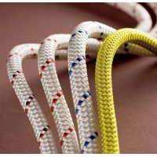
SENTETİK İPLERİN ÖZELLİKLERİ
Esneklikleri azdır şoku emmezler.
Polyamid ve polyesterden yapılırlar.
Örtüleri kalın dokuması seyrektir.
Genellikle 200 metrelik rulolar halinde bulunur.
Genellikle beyaz, gri veya toprak renklidir.
Yüke karşı dayanıklıdır.
Kurtarmada bu ipler tercih edilir.
5

Slide 7
DİNAMİK İPLER
Tırmanış sırasında kurtarmacıların kullandıkları ipler, düşme esnasında asıl güvenliği sağlayan ve düşme şokunu en az hissettirmeyi amaçlayarak üretilmiş özel iplerdir.
Esneme katsayısı %7-11 arasında değişen iplerdir.
6

Slide 8
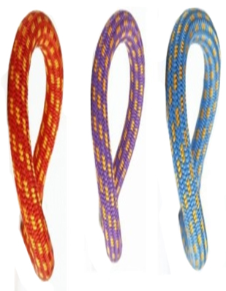
DİNAMİK İPLERİN ÖZELLİKLERİ
Dinamik ipler ana malzemesi naylondur.
Polyestere göre daha esnektir.
Sürtünmeye karşı daha dayanıklıdır.
Çekeri daha fazladır.
Mantosu ince sık dokulu ve çok renklidir.
Esnekliğinden dolayı şoku önlerler.
Daha çok sportif amaçlı ve dağcılıkta kullanılırlar.
İhtiyaç halinde kurtarmada da kullanılırlar.
7

Slide 9
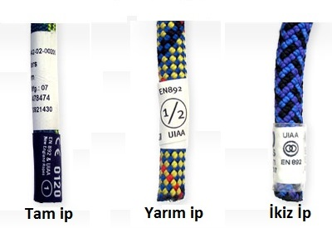
KALINLIKLARINA GÖRE İPLER
a- Tam İpler: Tek olarak kurtarma faaliyetlerinde kullanılabilen iplerdir.
b- Yarım İpler: Çekerleri bakımından tek başına kullanılamayan iplerdir.
c- İkiz İpler: Tek başlarına kullanılamayan kaya tırmanışlarında ikisi aynı anda kullanılan iplerdir.
d- Yardımcı İpler: Ana ipin dışında çoğu zaman daha ufak çap ve çekerde olan
iplere emniyete yardımcı olarak kullanılır.
8

Slide 10
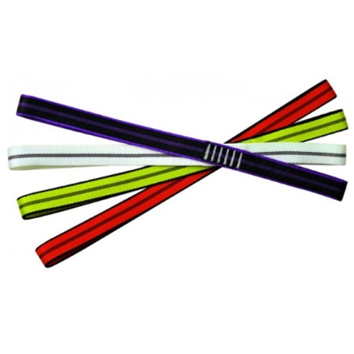
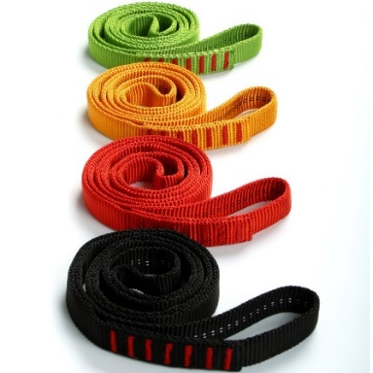
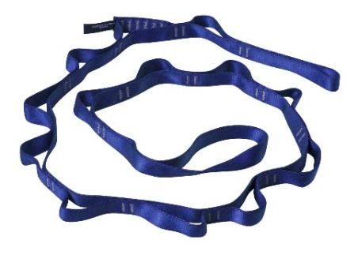
PERLON VE ARABANTLAR
Emniyet noktalılarını birleştirerek bir kuvvet üçgeni oluşturmak amacı ile emniyet sistemlerinde kullanılır.
Kullanım amacına göre ise açık ve kapalı olmak üzere iki tip perlon vardır.
Genellikle perlonun arka yüzündeki her çizginin çekeri 500 kg olarak belirlenir.
9
Notes:
Perlon ve Arabantlar
Emniyet noktalılarını birleştirerek bir kuvvet üçgeni oluşturmak amacı ile emniyet sistemlerinde kullanılır.
Tüp ve düz olmak üzere iki tipte üretilir.
Kullanım amacına göre ise açık ve kapalı olmak üzere iki tip perlon vardır.
Genellikle perlonun arka yüzündeki her çizginin çekeri 500 kg olarak değerlendirilir.
UIAA standartlarında kapalı bir perlonun çeker en az 22kN olmalıdır
İstasyonları eşitlemek ve emniyet noktalarını uzatmak için tercih edilirler.
Doğal kaya ve buz şekillerinden emniyet alınırken geniş temas yüzeyi sayesinde daha zor kesilirler.
Açık perlonlar özel perlon düğümü yöntemiyle birleştirilirler.

Slide 11
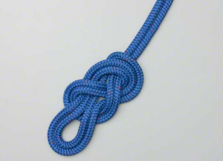
DÜĞÜM NEDİR
İplik, ip, halat vb. bükülebilir şeyleri kıvırıp kendi üzerine veya birbirine dolayarak yapılan boğum.
Doğru düğümü, doğru iş için seçebilmek, düğüm kullanabilmenin temel şartıdır.
10

Slide 12
DÜĞÜMDE ARANAN ÖZELLİKLER
Amacına uygun olmalı
Düğümler sağlam olmalı
İstenildiğinde kolay çözülebilmeli
Kendiliğinden çözülmemeli
Estetik olmalı
Düğümler az ip kullanarak, en güvenilir ve en basitine inilerek yapılmalıdır.
Düğümler kesmeye değil sıkıştırmaya çalıştırılmalıdır.
Düğüm atıldığında kalan saçak boyu kullanılan ipin kalınlığının en az 10 katı olmalıdır.
11

Slide 13
DÜĞÜMLER - ÇEKER - KAYIP
Sekizli %75–80 (%20-25)
Camadan %70–5 (%25-30)
Balıkçı Düğümü %65–70 (%30-35)
Perlon bant %60–70 (%30-40)
Tam kazık %60–65 (%35-40)
Kördüğüm %60–65 (%35-40)
Alpin Kelebek %70-75 (%25-30)
Yarım Kazık %90-95 (%05-10)
Dokuzlu düğümü %85-90 (%10-15)
İp Sonu Düğümü %60-65 (%25-30)
Yay Düğümü %60-70 (%30-40)
Üzengi Düğümü %45-50 (%50-55)
12

Slide 14
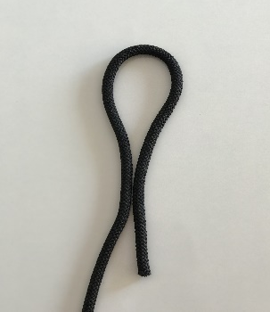
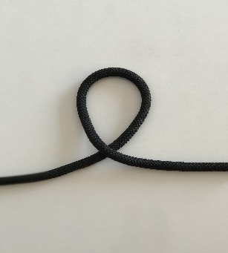
DÜĞÜM BAŞLATICILAR
a- Yarım Göz (Yarım Lop) b- Tam Göz (Tam Lop)
13

Slide 15
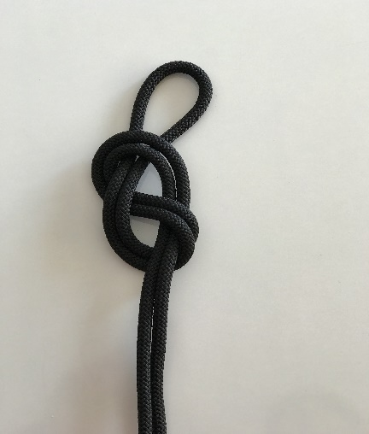
SEKİZ DÜĞÜMÜ
İp sonunun veya başının emniyet kemerine bağlanmasında sıklıkla kullanılan bir düğüm tipidir.
Herhangi bir sabit göze emniyet alırken de kullanılır.
14

Slide 16
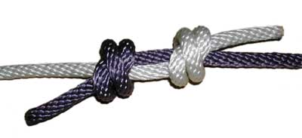
BALIKÇI DÜĞÜMÜ
İki ipi birbirine eklemek için yapılan düğüme denir.
Düğüm en az çift sarım şeklinde yapılmalıdır.
Düğüm sonunda kalan ip fazlalarına emniyet düğümü atılmalıdır.
15

Slide 17
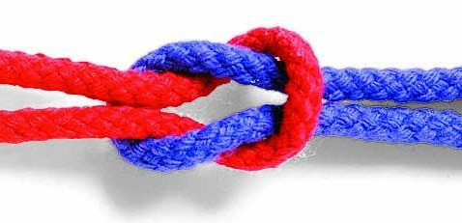
CAMADAN DÜĞÜMÜ (MEKANİK DÜĞÜMÜ)
Aynı kalınlıktaki iki ipi birbirine eklemek için kullanılır.
Genel amaçlar için çok elverişli olan bu düğümün çözülmesi kolaydır.
Düğüm sonunda kalan ip fazlalarına emniyet düğümü atılmalıdır.
16

Slide 18
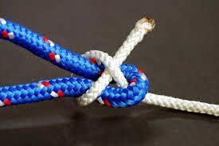
GEMİCİ (SANCAK) DÜĞÜMÜ
Gemici düğümü tek ve çift gemici düğümü olmak üzere iki çeşittir.
Farklı kalınlıktaki iplerin birbirine bağlanmasında kullanılır.
En önemli özelliği ipler ıslak olsa bile kaymaması ve açılmamasıdır.
17

Slide 19
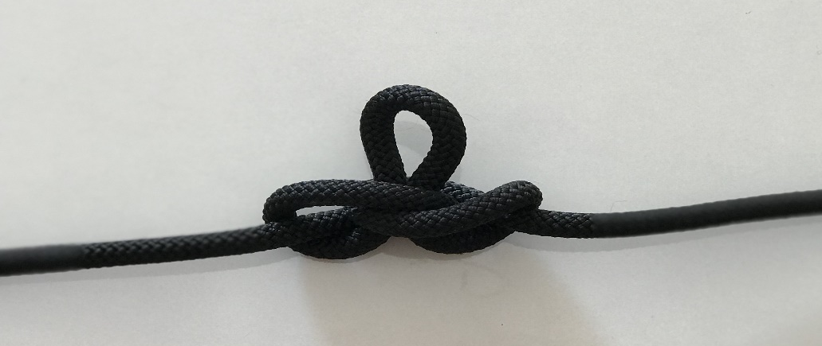
ALPİN KELEBEK DÜĞÜMÜ (İP ORTASI)
İpin ortasına bağlanmak gerektiğinde atılan düğümdür.
Simetrik bir düğümdür ve ipe gelen yüklemelerle şekli bozulmaz.
İpinizin hasarlı bölümünü by-pass etmek için kullanılır.
18

Slide 20
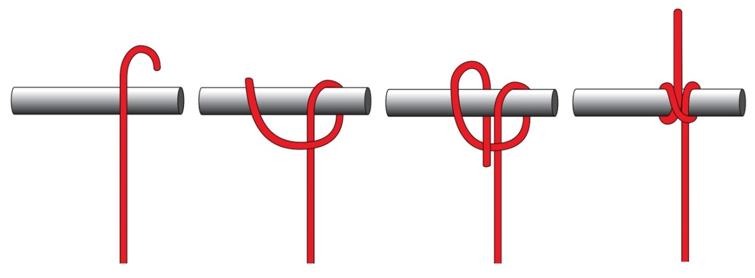
TAM KAZIK DÜĞÜMÜ
Kazık düğümü, yarım, açık - kapalı, ve çift kazık düğümü olarak dört çeşittir.
İpi kalaslara, direk ve benzeri yerlere bağlamak için temel ve başlangıç düğümü olarak kullanılır.
İplerin hem başlangıcında hem de ortasında bu düğümü yapmak mümkündür.
19

Slide 21
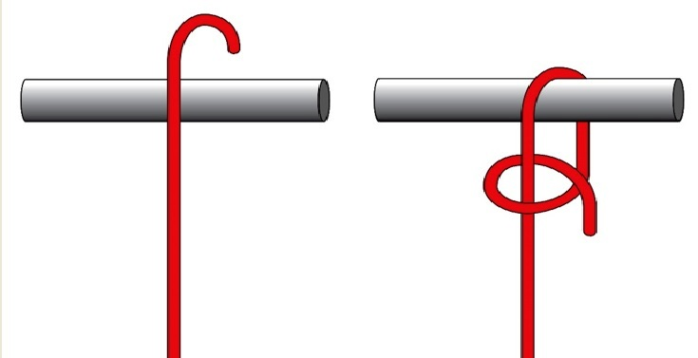
YARIM KAZIK DÜĞÜMÜ (HAREKETLİ DÜĞÜM)
Kurtarma sırasında sıkça kullanılan hareketli bir düğümdür.
İniş - çıkış ve emniyet için, tırmanıcıya ip vermede, yük indirip çıkarmada kullanılır.
Genellikle kısa inişler için tercih edilmesi tavsiye edilir fakat kontrollü iniş durdurucusunun (stop descender) düşürüldüğü veya unutulduğu durumlarda kullanılan düğümdür.
20

Slide 22
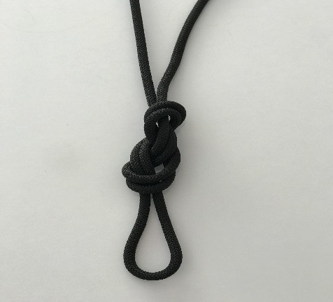
DOKUZLU DÜĞÜM
İp sonunun veya başının emniyet kemerine bağlanmasında sıklıkla kullanılan bir düğüm tipidir.
Herhangi bir sabit göze emniyet alırken de kullanılır.
Sıkışmanın fazla olacağı yerlerde çözülme kolaylığından dolayı kullanılan düğümdür.
21

Slide 23
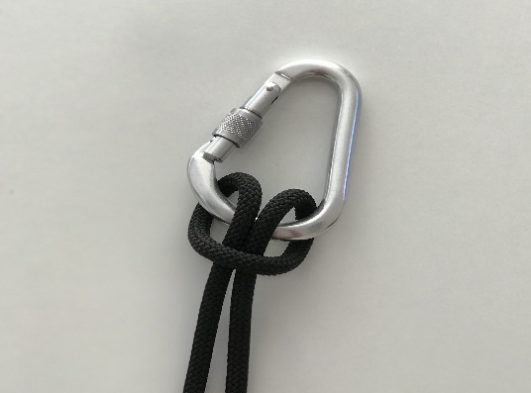
ÜZENGİ DÜĞÜMÜ
Basit ve hızlı şekilde atılabilen bir düğümdür.
Yüksüz iken gevşeyebilen bu düğüm emniyet amaçlı kullanılırken iyice sıkıştırılmalıdır.
22

Slide 24
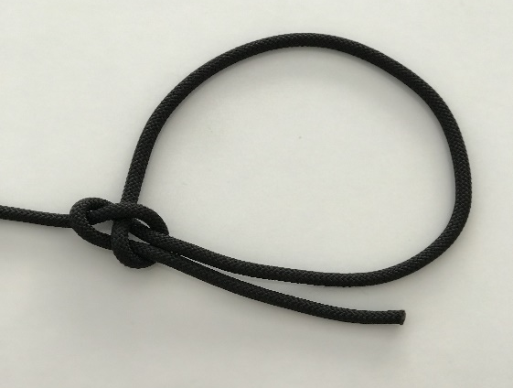
YAY (İZBARÇO – GÖĞÜS) DÜĞÜMÜ
Yay düğümü tekli, çiftli ve üçlü yay düğümü olarak 3 çeşittir.
Bir ipin sonunda kaymayan bir düğüm meydana getirir,
Yaralıları sedye ile indirme ve çıkarmada kullanılır,
Kurtarma çalışmalarında kurtarmacılar bu düğümü kılavuz ip düğümü olarak kullanırlar.
23

Slide 25
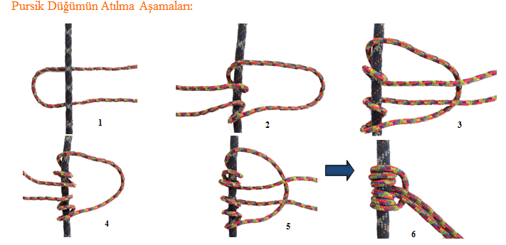
PURSİK DÜĞÜMÜ (HAREKETLİ DÜĞÜM)
Tırmanış veya inişte emniyet için kilit amaçlı kullanılan, ana ip üzerinde istenildiğinde kayan veya sabitlenen temel düğümdür.
Yardımcı ipe balıkçı düğümüyle bir halka oluşturulur ve bu halka ana ip üzerinde resimde gösterildiği şekilde dolanarak pursik düğümü elde edilir.
24

Slide 26
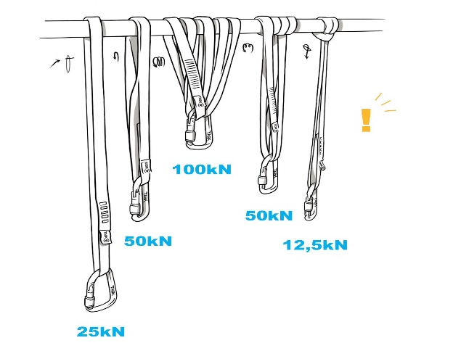
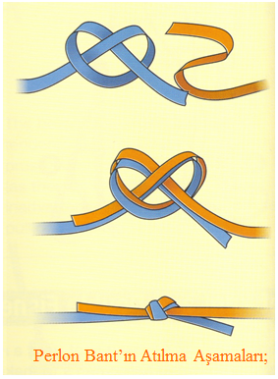
PERLON DÜĞÜMÜ
İki perlonu bir birine bağlamada kullanılır.
Düğüm tamamlandığında perlon bandın iki ucu farklı yönlerde olmalıdır.
25

Slide 27
EK BİLGİ
Daha fazla düğüm çeşidi ve düğümlerin nasıl yapılacağını animasyon olarak görmek için aşağıdaki siteyi kullanabilirsiniz.
https://www.animatedknots.com/search-rescue-knots
26

Slide 28
DESTEK HİZMETLERİ GENEL MÜDÜRLÜĞÜ
(İŞYERİ SAĞLIK VE GÜVENLİK BİRİMİ DAİRE BAŞKANLIĞI)
TEŞEKKÜR EDİYORUZ.
27

